Slide 1
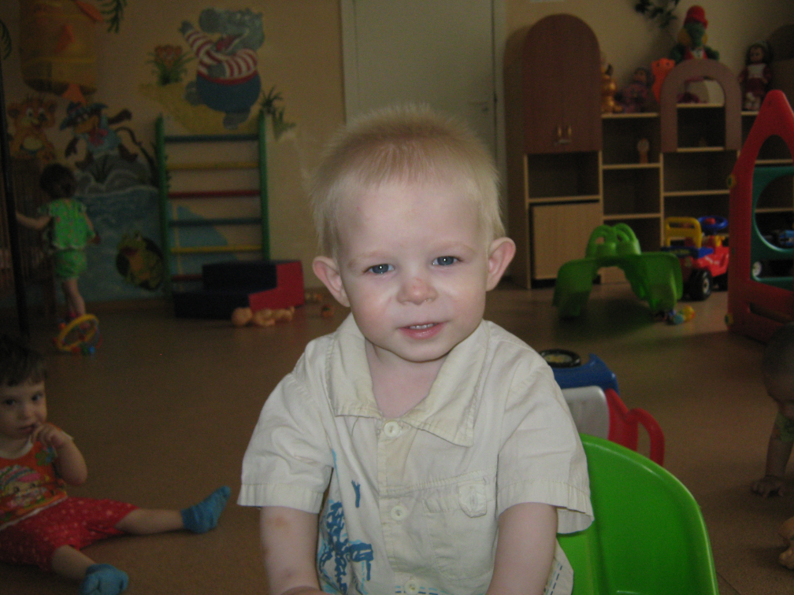
Эдуард
Он еще маленький, но очень активно познает окружающее его пространство

Slide 2
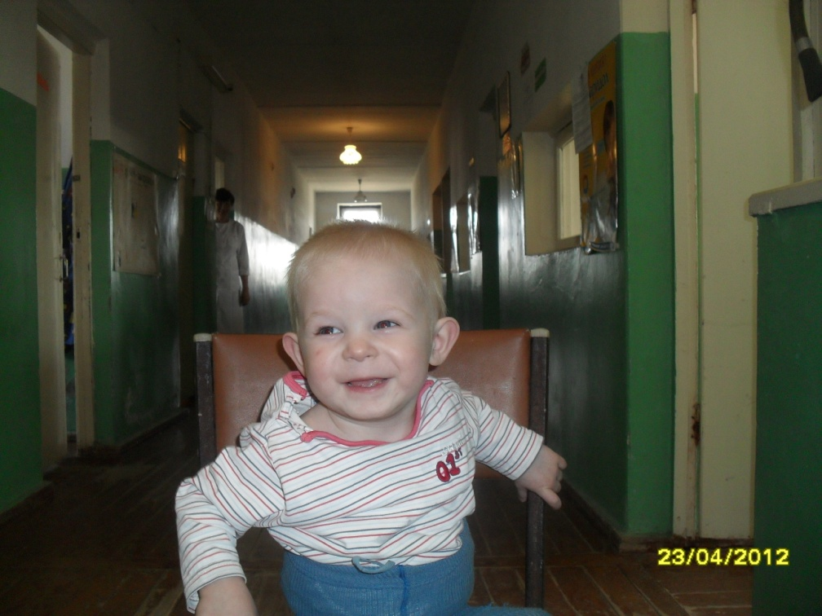
ЭДУАРД
Недавно Эдику исполнилось 2 года. По характеру он очень спокойный, добрый, улыбчивый мальчик

Slide 3
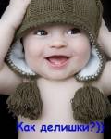
ЭДУАРД
Умеет выполнять различные действия с предметом, учитывая при этом их физические свойства: группировать предметы по цвету, форме, величине, находить сходства.

Slide 4
ЭДУАРД
Возможные формы устройства на воспитание в семьи граждан: усыновление, опека, приемная семья
Подробную информацию о ребенке можно получить в секторе по опеке и попечительству муниципального учреждения отдел народного образования Администрации Белозерского района

